Slide 1

PHÒNG GD & ĐT QUẬN LONG BIÊN
TRƯỜNG THCS LÊ QUÝ ĐÔN
CÔNG NGHỆ 9
GV: TẠ THỊ TUYẾT SƠN
NĂM HỌC 2022-2023
Ñaëng Höõu Hoaøng

Slide 2
TIẾT 1- BÀI 1
GIỚI THIỆU
NGHỀ ĐIỆN DÂN DỤNG

Slide 3

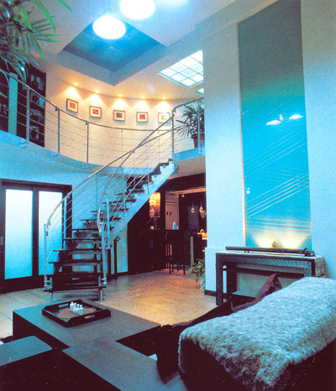
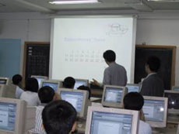
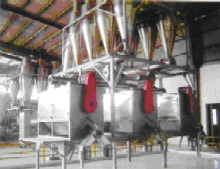
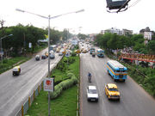
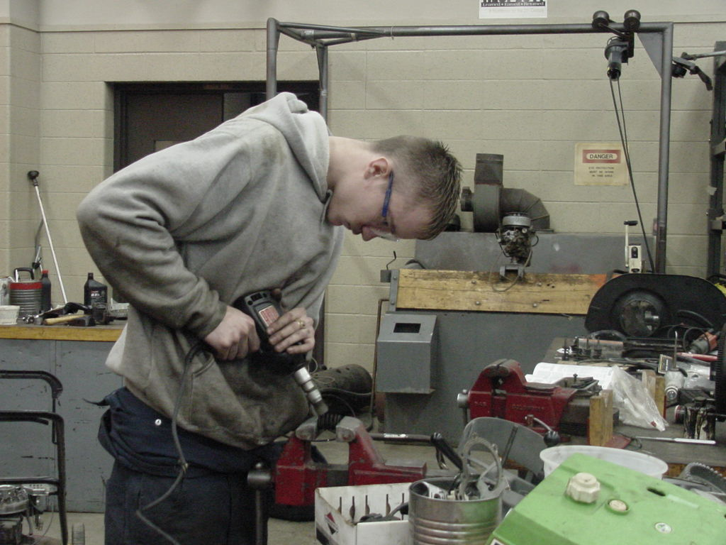
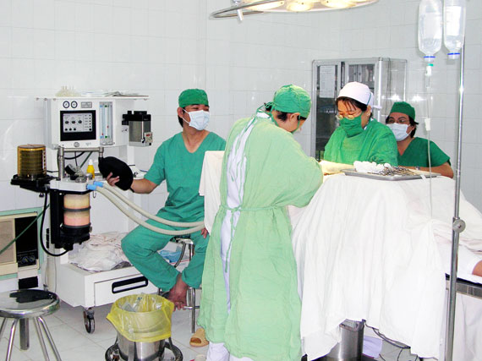
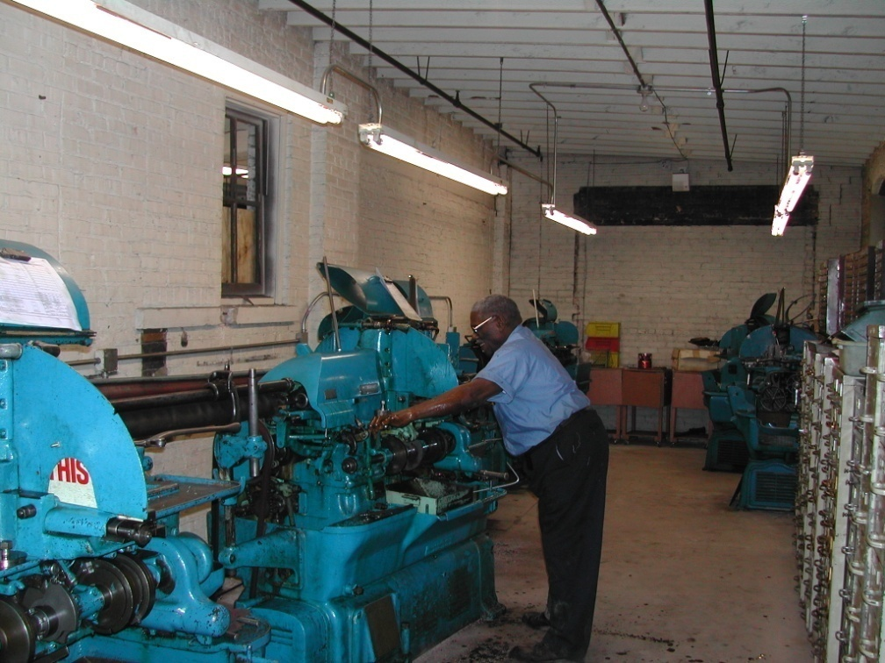
* Trong sản xuất.
* Trong nông nghiệp.
* Trong giao thông vận tải.
* Trong chế tạo.
* Trong Y tế.
* Trong Giáo dục.
* Trong điều khiển tự động.
* Trong sinh hoạt.

Slide 4
I. VAI TRÒ, VỊ TRÍ CỦA NGHỀ ĐIỆN DÂN DỤNG TRONG SẢN XUẤT VÀ ĐỜI SỐNG
Nghề điện dân dụng rất đa dạng: điện năng phục vụ cho đời sống sinh hoạt và lao động sản xuất.
Người thợ điện có mặt ở hầu hết các cơ quan, xí nghiệp, nhà máy, công trường, … để làm công tác về điện.
Nghề điện dân dụng góp phần đẩy nhanh tốc độ công nghiệp hoá, hiện đại hoá đất nước.

Slide 5
II. ĐẶC ĐIỂM VÀ YÊU CẦU CỦA NGHỀ
1. Đối tượng lao động:
Đối tượng lao động của nghề gồm:
Thiết bị bảo vệ đóng cắt và lấy điện.
Nguồn điện một chiều và xoay chiều điện áp thấp dưới 380V.
Thiết bị đo lường điện.
Vật liệu và dụng cụ làm việc của nghề điện.
Các loại đồ dùng điện.

Slide 6
II. ĐẶC ĐIỂM VÀ YÊU CẦU CỦA NGHỀ
2. Nội dung lao động của nghề điện dân dụng:
3. Điều kiện làm việc của nghề điện dân dụng:

Slide 7
II. ĐẶC ĐIỂM VÀ YÊU CẦU CỦA NGHỀ
Công việc lắp đặt đường dây cung cấp điện thường được tiến hành trong môi trường như thế nào?
Công việc lắp đặt, bảo dưỡng, sửa chữa thiết bị, đồ dùng điện thường được tiến hành trong nhà.
Notes:
7

Slide 8
II. ĐẶC ĐIỂM VÀ YÊU CẦU CỦA NGHỀ
4. Yêu cầu của nghề đối với người lao động:
Các yêu cầu cơ bản:
Kiến thức: Hiểu biết những kiến thức cơ bản về kĩ thuật điện và một số quy trình kĩ thuật trong nghề điện.
Kĩ năng: có kĩ năng đo lường, sử dụng, bảo dưỡng, sửa chữa, lắp đặt những thiết bị điện và mạng điện.
Thái độ: yêu thích công việc, có ý thức bảo vệ môi trường và an toàn lao động; làm việc khoa học, kiên trì, thận trọng và chính xác.
Sức khoẻ: có sức khoẻ tốt, không mắc các bệnh về tim mạch, huyết áp, thấp khớp.

Slide 9
II. ĐẶC ĐIỂM VÀ YÊU CẦU CỦA NGHỀ
5. Triển vọng của nghề:
Cần phát triển để phục vụ sự nghiệp công nghiệp hoá và hiện đại hoá đất nước.
Tương lai của nghề điện dân dụng gắn liền với sự phát triển điện năng, đồ dùng điện và tốc độ phát triển xây dựng nhà ở.
Có nhiều điều kiện phát triển không những ở thành phố mà kể cả nông thôn, miền núi.
Do sự phát triển của cách mạng khoa học kĩ thuật → nhiều thiết bị mới có tính năng hiện đại.
Người thợ điện luôn phải cập nhật, nâng cao kiến thức và kĩ năng nghề nghiệp.

Slide 10
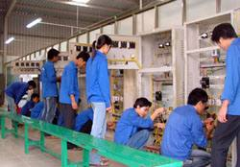
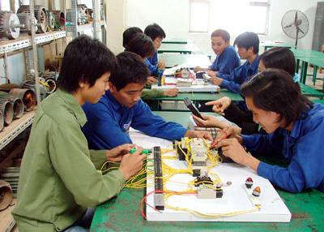
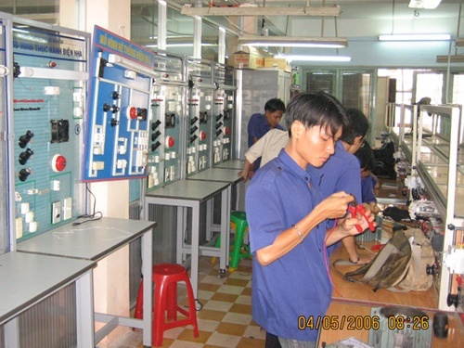
II. ĐẶC ĐIỂM VÀ YÊU CẦU CỦA NGHỀ
6. Những nơi đào tạo nghề:
Các trường dạy nghề, Trung học chuyên nghiệp, Cao đẳng và Đại học kĩ thuật.
Các Trung tâm Kĩ thuật tổng hợp - hướng nghiệp.
Các Trung tâm Dạy nghề cấp huyện và tư nhân.

Slide 11
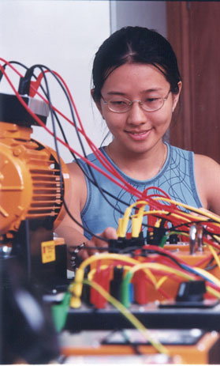
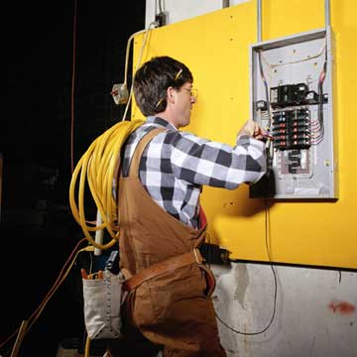
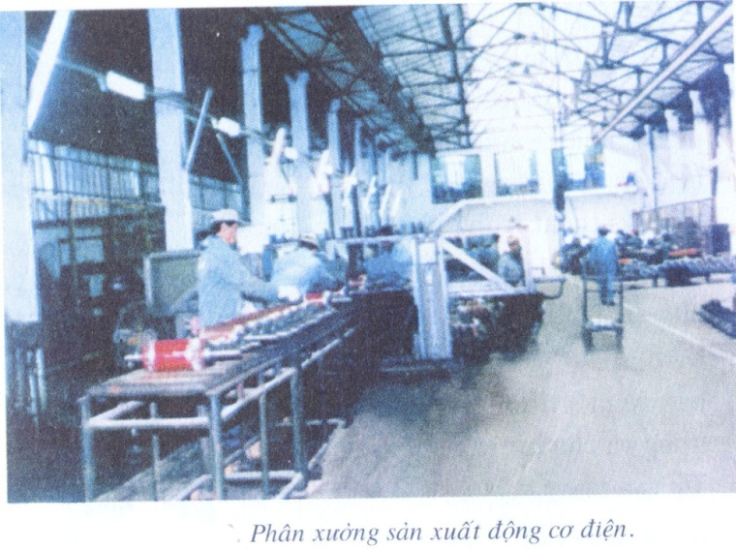
II. ĐẶC ĐIỂM VÀ YÊU CẦU CỦA NGHỀ
7. Các nơi hoạt động nghề:
Những công việc của nghề điện ở các hộ gia đình, trong các xí nghiệp, cơ quan, nông trại, đơn vị kinh doanh.
Những cơ sở lắp đặt, sửa chữa về điện.

Slide 12


Slide 13
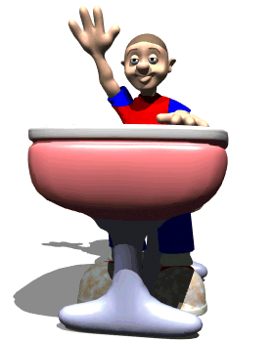

Hết bài 1.
Chúc thành công!!!
Trả lời các câu hỏi 1, 2, 3 _ trang 8 _ sách giáo khoa công nghệ 9.

Slide 14

Bài học đã
KẾT THÚC
Thân ái chào các em

